Slide 1
H.R. 1 Seminario web: Actualizaciones sobre cobertura, elegibilidad e implementación de Medicaid
Presentado por el Departamento de Política Sanitaria y Financiación (HCPF)
24 de febrero de 2026

Slide 2

Logística del seminario
Accesibilidad: lengua de señas estadounidense, audio únicamente, interpretación al español y subtítulos están disponibles. Puede acceder a estas opciones desde la barra de herramientas de Zoom haciendo clic en Interpretación en la parte inferior de su pantalla y seleccionando ver lengua de señas estadounidense o escuchar en español.
Preguntas de asistentes para los ponentes: utilice la función Q&A en la barra de herramientas. Es posible que no podamos responder todas las preguntas.
Las grabaciones y las diapositivas también se publicarán en la página web de H.R. 1
Las presentaciones, enlaces y otros materiales se compartirán en el Chat. Fuera de ello, el Chat está cerrado y se utiliza para comunicaciones entre presentadores.
Utilice las encuestas emergentes del evento para ayudarnos a recopilar perspectivas agregadas.

Slide 3
Agenda
Introducción | Kim Bimestefer
Actualizaciones de implementación | Marivel Klueckman
Preguntas y respuestas | Adela Flores-Brennan
Impactos| Adela Flores-Brennan, Rachel Reiter
Qué sigue y cómo participar | Adela Flores-Brennan
Preguntas y respuestas | Adela Flores-Brennan

Slide 4
Introducción
Kim Bimestefer, Directora Ejecutiva de HCPF

Slide 5
Encuesta #1
¿Qué rol lo describe mejor? (Elija 1)
Miembro/paciente/familia de Health First Colorado (Medicaid)
Proveedor de atención médica
Otro proveedor de servicios (por ejemplo, transporte médico no urgente, coordinación de cuidados u otros)
Organización sin fines de lucro/defensa
Legislador
Medios de comunicación
Representante del condado
Gobierno local distinto del condado
Gobierno estatal
Gobierno federal
Organización de atención administrada/plan de salud
Socio proveedor
Otro

Slide 6
Encuesta #2
¿Cuál es su nivel de conocimiento sobre H.R. 1 al inicio del seminario web de hoy? (Elija 1)
Muy informado
Informado
Algo informado
Poco o ningún conocimiento

Slide 7
Amenazas a la cobertura de Medicaid bajo H.R. 1
Reducciones en el financiamiento federal debido a disposiciones sobre impuestos a proveedores
  Impacto del financiamiento CHASE en hospitales y cobertura
Cancelaciones de inscripción
  Cambios en elegibilidad para inmigrantes entran en vigor el 1 de octubre de 2026
  Redeterminaciones de elegibilidad cada 6 meses en lugar de 12 meses vigentes el 1 Ene 027
  Requisitos laborales para la mayoría de “adultos aptos”, vigentes el 1 de enero de 2027
    Trabajo, programa laboral, escuela o voluntariado al menos 80 horas/mes para calificar
Determinación de elegibilidad: recuperaciones por errores superiores al 3 % (auditorías federales PERM)
Para más información sobre H.R. 1, visite el centro de recursos en Colorado.gov/hcpf/impacts
Reconocer otros impactos federales fuera de H.R. 1
Estrella guía: mitigar pérdidas de cobertura y sus consecuencias catastróficas para los habitantes de Colorado, los proveedores y la economía

Slide 8
¿Por qué este enfoque de estrella guía? Impacto de la pérdida de cobertura
Impacto negativo en la salud poblacional: retrasos en la atención, recetas no surtidas, pérdida de exámenes preventivos
Cuando personas sin seguro buscan atención, aumenta la deuda médica y las quiebras Mayor uso de salas de emergencia de alto costo
Aumento de la atención no compensada para proveedores —especialmente preocupante para proveedores con márgenes más bajos
Decisiones difíciles sobre acceso a proveedores Despidos.
Economía: la atención médica es el mayor componente de la economía de Colorado y de EE. UU.
Rango de ingresos anuales por tamaño del hogar para la expansión de Medicaid (vigente abril de 2026)
Tamaño del hogar | Rango de ingresos (0-133% FPL*)
1 | hasta $21,227
2 | $28,781
3 | $36,336
4 | $43,890
5 | $51,444
*FPL = nivel federal de pobreza

Slide 9
H.R. 1 cobertura, elegibilidad y financiamiento de Medicaid
(no incluye todos los cambios)
Orientación federal: preliminar diciembre de 2025, reglas finales junio de 2026
2025
2026
2027
2028
Ene
Jul
Dic
Ene
Jul
Dic
Ene
Jul
Dic
Ene
Jul
Dic
Financiamiento a entidades prohibidas
Julio 2025, 14,000 impactados
Cambios para “inmigrantes calificados”
Oct. 2026, 7,000 impactados
Verificaciones cada 6 meses
Desarrollos complejos de sistemas nuevos: normalmente tardan 18+ meses
Ene. 2027 ~ 378,000 impactados
NUEVOS requisitos laborales
Ene. 2027 subconjunto de ~378,000 impactados
Eliminación de cobertura retroactiva
Ene. 2027 nuevos inscritos impactados
Cambios en tarifas a proveedores
Inicio octubre 2027, financia cobertura para más de 420,000

Slide 10
Actualizaciones de implementación
Marivel Klueckman, Directora de la División de Elegibilidad
Qué esperar en los próximos 6–12 meses y más allá

Slide 11
Orientación federal: Lo que sabemos
Orientación preliminar recibida del gobierno federal, CMS*, a mediados de noviembre mediante PowerPoint, con un boletín informativo CMCS el 8 de dic.
Los estados tendrán menos flexibilidad de la prevista en la ley.
  Capacidad limitada para usar autodeclaración o "autoafirmación".
  CMS proporcionará orientación sobre la definición de “fragilidad médica”.
  Fuerte énfasis en que todo sea auditable.
CMS ha advertido a Colorado que no espere exenciones para retrasar la implementación.
CMS fomenta lanzar un Producto Mínimo Viable (MVP).
  Debe estar operativo en todos los estados antes del 1 de enero de 2027.
  Colorado está diseñando su modelo MVP actualmente.
Reglas finales sobre requisitos laborales (participación comunitaria) previstas para junio de 2026.
*CMS = Centros para los Servicios de Medicaid y Medicare Federales

Slide 12

Visión general de Cronograma de trabajo
El calendario está sujeto a cambios conforme se finalice la orientación.
2026
2027
Agosto 2026
Avisos a miembros sujetos a requisitos laborales
Octubre 2026
Cambios para inmigrantes calificados
7,000 impactados
Enero 2027
- Renovaciones cada 6 meses
- Requisitos laborales
- Eliminación de cobertura retroactiva
378,000 impactados
Octubre 2027
Reducciones en tarifas a proveedores
Financia cobertura para más de 420,000
Noviembre 2026
Avisos para renovaciones de enero (inicio renovaciones cada 6 meses)
Julio 2026
Avisos enviados a miembros inmigrantes afectados
Julio 2026
Información sobre próximos cambios enviada a todos los miembros
= 1,000 PERSONAS

Slide 13
Panorama de H.R. 1 Requisitos laborales
La sección 71119 de H.R. 1 exige que adultos de expansión de Medicaid de bajos ingresos (19–64 años) cumplan requisitos laborales mensuales a partir del 1 de enero de 2027.
  Los avisos de divulgación deben enviarse en agosto o septiembre de 2026 (al menos 3 meses antes del mes de solicitud sujeto a requisitos laborales).
Aplica a nuevas solicitudes recibidas desde el 1 de enero de 2027.
  Colorado revisará un mes (el mes previo a la solicitud) para verificar requisitos laborales.
La fecha efectiva puede aplicarse a renovaciones desde enero de 2027.
Se confirmará una vez CMS publique orientación definitiva.
  Colorado revisará uno de los seis meses previos a la renovación para requisitos laborales.
Los estados deben confirmar cumplimiento o exención durante solicitud o renovación usando datos confiables o documentación del miembro cuando sea necesario.

Slide 14
Lista de requisitos MVP de CMS para requisitos laborales
CMS indica que los estados pueden lanzar un MVP de requisitos laborales de expansión Medicaid en lugar de completar toda la conectividad TI exigida por H.R. 1 antes del 1 de enero de 2027.
  Se está construyendo el MVP para el 1 de enero y, en paralelo, los requisitos de H.R. 1 de largo plazo (Track 2).
  Los estados deben completar la lista MVP con monitoreo regular de CMS.
Hay tres categorías principales:
Actualizaciones del sistema
Supervisión/cumplimiento
Comunicaciones y notificaciones
CMS exige maximizar el uso de fuentes de datos e información auditable para verificar exenciones y limitar la autodeclaración.

Slide 15
Impacto en población de expansión
Los requisitos laborales y renovaciones semestrales no aplican a toda la población Medicaid.
La población de expansión incluye adultos de 19–64 años con ingresos hasta 133% FPL.
También padres/cuidadores con ingresos entre 69–133% FPL.
Población de expansión: ~378,000.
Actualmente existen datos para determinar cumplimiento o exención para más de la mitad.
El enfoque es apoyar y mitigar pérdida de cobertura para 155,000 miembros.
Inscripción total Medicaid Colorado
1,200,000
potencialmente afectados por requisitos laborales y renovaciones semestrales
378,000
población que deberá demostrar cumplimiento o exención
155,000

Slide 16
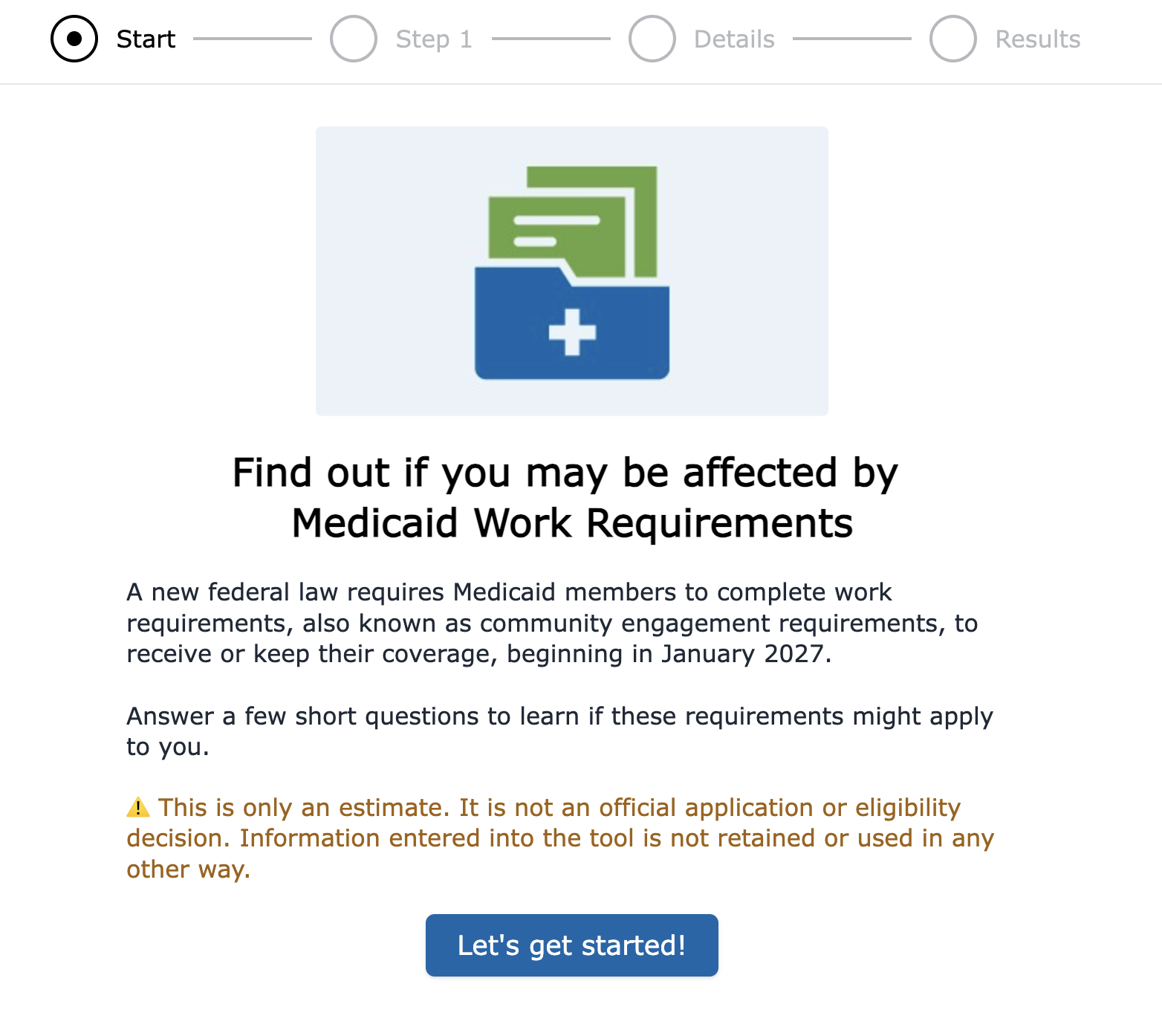
Herramienta de evaluación de requisitos laborales
Herramienta rápida para identificar si una persona debe cumplir o está exenta.
No utiliza información personal identificable.
Incluye preguntas sobre las circunstanciás de los individuos para identificar si debe cumplir o está exenta:
  Por ejemplo, preguntas sobre edad, seguro social, embarazo, Medicare, padre de menor de 14 o con discapacidad, etc.
Pregunta de ingresos: $580/mes (mínimo para cumplir).
Inicio
Paso 1
Detalles
Resultados
Descubra si podría verse afectado por los requisitos laborales de Medicaid
Una nueva ley federal exige que los miembros de Medicaid cumplan requisitos laborales, también conocidos como requisitos de participación comunitaria, para recibir o mantener su cobertura, a partir de enero de 2027.
Responda algunas preguntas breves para saber si estos requisitos podrían aplicarse a usted.
⚠️ Esto es solo una estimación. No es una solicitud oficial ni una decisión de elegibilidad. La información ingresada en la herramienta no se conserva ni se utiliza de ninguna otra manera.
¡Comencemos!

Slide 17
Nuevo formulario de requisitos laborales
Nuevo formulario con casillas para que miembros indiquen exención o cumplimiento.
  Solicitantes nuevos y miembros actuales podrán completarlo en determinación de elegibilidad, renovación o verificación.
  Puede completarse por solicitud, teléfono, PEAK o en persona.
  Podrían solicitarse documentos para verificar elegibilidad.
Automatización del formulario:
  Se aprovecharán procesos de escaneo documental y repositorio de imágenes (servicio compartido).
  Uso de Reconocimiento Inteligente de Caracteres (ICR) para capturar datos del formulario e integrarlos al sistema de elegibilidad.
  Objetivos: mitigar pérdida de cobertura y errores, reducir carga operativa y controlar costos administrativos.

Slide 18
Estrategia de Colorado para la implementación de requisitos laborales
Actualizaciones y mejoras continuas del sistema después del 1 ene.2027
  Enfoque por fases, denominado Track 2.
  Implementación de políticas u orientación de CMS recibidas demasiado tarde para el MVP.
  Calendario trimestral de desarrollo de sistemas para múltiples conexiones con fuentes de datos de terceros durante los próximos 2–3 años.
    Enfoque en nuevas interfaces para asegurar datos, así como en aumentar opciones de verificación automatizada y ex parte.
Colorado sigue la orientación verbal inicial de CMS de aplicar “principios que evolucionan con el tiempo”, utilizando información e interfaces existentes y posponiendo verificaciones más amplias hasta que exista orientación federal formal y nuevas capacidades de interfaz.

Slide 19
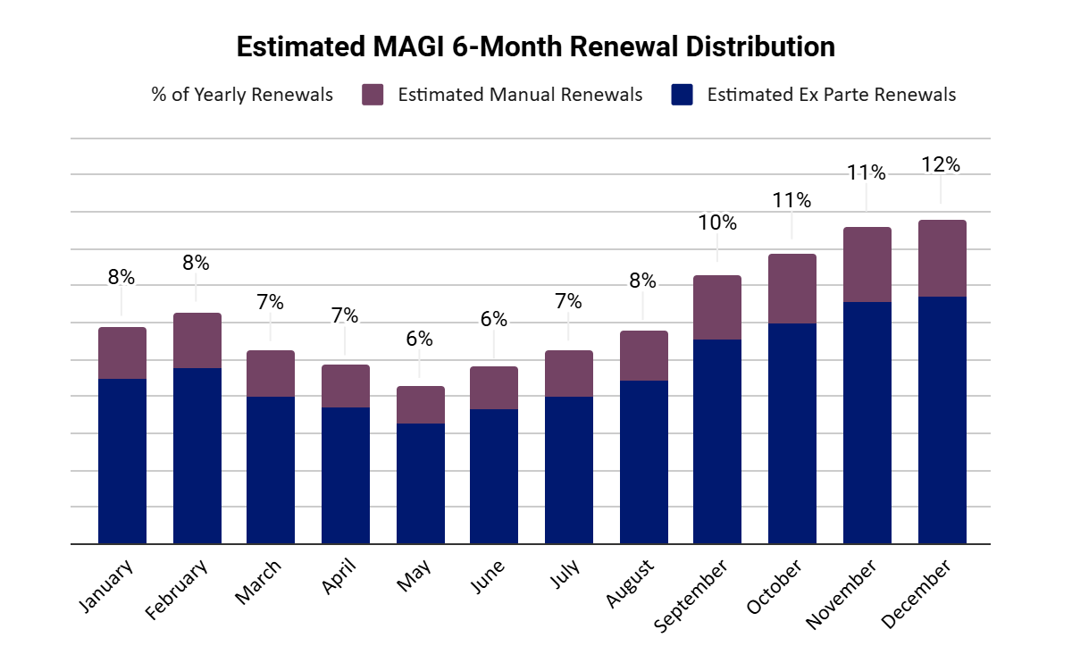
Renovaciones cada 6 meses
Toda la población de expansión (~378,000 miembros) deberá renovar semestralmente en lugar de una vez al año.*
Transición a renovaciones individuales en enero de 2027:
  Cambio significativo en el proceso de renovación para TODOS los miembros del hogar.
Mejoras futuras previstas:
  Reducción de la longitud de los paquetes y campos innecesarios en 2026.
  Rediseño completo en 2027 en colaboración con miembros y partes interesadas.
Distribución estimada de renovaciones MAGI cada 6 meses
% de renovaciones anuales
Renovaciones manuales estimadas
Renovaciones ex parte estimadas
Enero
Febrero
Marzo
Abril
Mayo
Junio
Julio
Agosto
Octubre
Septiembre
Noviembre
Diciembre
*Única exención: miembros Alaska Native y American Indian.

Slide 20
Otras actualizaciones de implementación
Cambios en quién califica según estatus migratorio:
  En espera de mayor aclaración de políticas por parte de CMS.
  Notificación a miembros afectados en julio de 2026.
  La cobertura podría finalizar el 1 de octubre de 2026 si no califican en otra categoría de Medicaid.
  Se informará a los miembros sobre otras opciones de cobertura, incluida posible cobertura de Medicaid de emergencia.
Limitaciones de cobertura retroactiva:
  Desde enero de 2027 para nuevos solicitantes y renovaciones.
  Cobertura retroactiva para miembros de expansión pasa de tres meses a un mes.
  Para otros miembros pasa de tres meses a dos meses.

Slide 21
Preguntas y respuestas
Adela Flores-Brennan, Directora de Medicaid

Slide 22
Impactos a nivel estatal
Adela Flores-Brennan, Directora de Medicaid
Cómo estamos gestionando los impactos de H.R. 1 en la cobertura y el presupuesto estatal y haciendo que Medicaid sea sostenible a futuro.

Slide 23
H.R. 1 Resultados de la encuesta
Este otoño se envió una encuesta a miembros de Health First Colorado y otras partes interesadas para comprender sus preocupaciones sobre los cambios de H.R. 1.
Más de 740 respuestas, 65% de miembros; cobertura estatal completa.
Prioridades
Servicios cubiertos por Medicaid (amenazas a la cobertura)
Desafíos del presupuesto estatal y sostenibilidad de Medicaid
Tarifas, pagos y disposiciones fiscales para proveedores

Slide 24
Amenazas a la cobertura de Medicaid H.R. 1
Pérdida de elegibilidad para algunos inmigrantes en oct. de 2026.
Cargas administrativas que provocan pérdida de cobertura por no cumplir requisitos o complicaciones administrativas.
  Aumento de redeterminaciones de elegibilidad: de 12 a 6 meses desde el 1 de enero de 2027.
  Requisitos laborales desde el 1 de enero de 2027.
Reducción de financiamiento federal para 425,000 miembros por disminución de tarifas a proveedores a partir de 2027 (cobertura mediante financiamiento CHASE).
Investigación de poblaciones con mayor riesgo de perder cobertura.

Slide 25
Impactos en ciertos inmigrantes
Desde el 1 de oct. de 2026, elegibilidad restringida a:
  Residentes permanentes legales (“green card”).
  Ciertos inmigrantes cubanos y haitianos, ciudadanos de los Estados de Libre Asociación (migrantes COFA) que residan legalmente en EE. UU.
  Niños y adultos embarazados con residencia legal en estados que los cubren bajo la opción ICHIA.
Por qué importa:
  ~7,000 inmigrantes con presencia legal perderán cobertura Medicaid por redefinición de “inmigrante calificado” para elegibilidad Medicaid/CHP+.

Slide 26
Impacto H.R. 1 en tarifas a proveedores CHASE
Reducciones de financiamiento federal debido a disposiciones de “impuesto a proveedores”.
  Disminución gradual de la tarifa 0.5% anual desde oct. 2027
Impacto en cobertura de salud.
  Para el FFY 2032: déficit de $853M en la porción no federal y reducción de ingresos federales de $3.9B anuales.
  Jerarquía actual: hospitales se financian antes que cobertura.
  425,000 personas cubiertas, incluyendo población de expansión ACA, niños y embarazadas en CHP+, y adultos trabajadores y niños con discapacidad en Medicaid Buy-In.

Slide 27
Sostenibilidad de Medicaid
El Marco de Sostenibilidad de Medicaid ayuda a orientar la gestión de tendencias de manera razonable para evitar recortes drásticos.
Abordar impulsores de tendencias
Maximizar financiamiento federal
Invertir en habitantes de Colorado
Realizar ajustes razonables en Medicaid
Revaluar nuevas políticas
Actuar con cautela al ampliar el programa

Slide 28
Encuesta #3
¿Qué asistencia técnica relacionada con H.R. 1 le ayudaría más a apoyar a su comunidad? (Seleccione hasta 3)
Resúmenes de políticas en lenguaje claro
Cronogramas y orientación de implementación
Seminarios o talleres de capacitación
Kits de comunicación (plantillas, folletos, mensajes clave)
Acceso a expertos (Q&A u horarios de consulta)
Datos sobre poblaciones impactadas
Impactos en sistemas del condado

Slide 29
Impactos del sistema del condado
Rachel Reiter, Directora de Oficina - Política, Comunicaciones y Administración
Cómo colaboramos con los condados para reducir carga administrativa y mejorar eficiencia.

Slide 30
H.R. 1 y eficiencia en la administración de los condados
Colorado es uno de los pocos estados con modelo supervisión estatal y administración a nivel de condado para Medicaid, SNAP, TANF y otros programas
Lecciones aprendidas de la emergencia de salud pública y del proceso de transición “Unwind” que informan el enfoque de la H.R. 1.
Colorado se está preparando para los cambios de H.R. 1 mediante:
  Enfoque en automatización donde sea posible
  Implementación de tecnología base para promover el “trabajo compartido” entre condados (ICR/OCR, gestión de trabajo compartida)
  Mejora de tecnología actual mientras se planifica el futuro
  Propuesta de Distritos (compartir trabajo entre condados) y Servicios Compartidos (p. ej., centro de llamadas conjunto y escaneo documental) para impulsar:
    Experiencia consistente del miembro
    Contención de costos administrativos
    Calidad y mitigación de sanciones federales
Visite el centro de recursos: Colorado.gov/hcpf/county-resource-center

Slide 31
Objetivos para impulsar eficiencias en la administración de los condados
Experiencia consistente del miembro | Contención de costos administrativos | Calidad y mitigación de sanciones federales
Lecciones de la emergencia de salud pública y del proceso de transición “Unwind” Acuerdos distritales con estándares de procesos (horarios de atención y acceso a soporte) Modelo de centro de llamadas Tier 1 como servicio compartido | Aumentos de administración de condados ~14% anuales no sostenibles Crisis presupuestaria estatal, reducción de tarifas a proveedores y financiamiento federal Uso de tecnologías emergentes para compartir trabajo: ICR e interoperabilidad interagencial | Contratos basados en desempeño Enfoque en precisión de medidas de error: PERM de HCPF y PER de CDHS Servicios compartidos de aseguramiento de calidad Servicios compartidos para reducir fraude, desperdicio y abuso
Visite el centro de recursos: Colorado.gov/hcpf/county-resource-center

Slide 32
Qué sigue
Adela Flores-Brennan, Directora de Medicaid
Cómo puede asociarse con nosotros

Slide 33
Dónde puede generar impacto
Tenemos mandato federal para lograr mucho en poco tiempo.
  Reingeniería del sistema para implementar renovaciones semestrales y requisitos de participación comunitaria en enero de 2027.
Gran parte de lo que exige H.R. 1 no es negociable.
¡Más fuertes juntos! Queremos su opinión y estamos identificando áreas donde las partes interesadas pueden influir decisiones.

Slide 34
Cómo participar
HCPF continúa organizando reuniones de mejora de correspondencia para miembros, que incluyen temas de H.R. 1.
Para conocer oportunidades futuras e indicar interés, responda el Formulario General de Interés de Participación H.R. 1.
Todas las oportunidades se compartirán en el boletín At a Glance . Asegúrese de suscribirse.
Contacto del equipo H.R. 1: hcpf_hr1@state.co.us

Slide 35
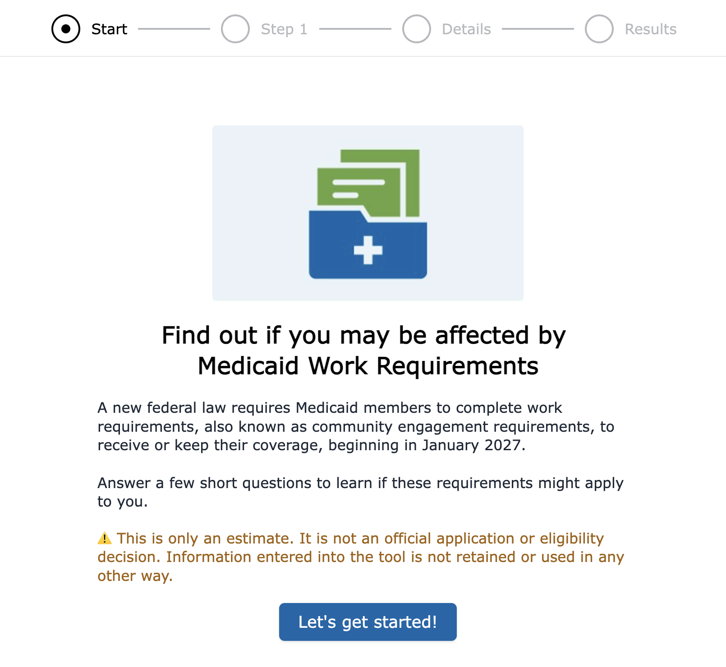
Cómo pueden prepararse los miembros
Verifique si estas disposiciones aplican usando la nueva herramienta de evaluación en línea.
Obtenga más información sobre cambios en Medicaid en la página H.R. 1 del sitio Health First Colorado.
Planifique cumplir requisitos de participación comunitaria/laborales antes del 1 de ene. de 2027.
Inicio
Paso 1
Detalles
Resultados
Descubra si podría verse afectado por los requisitos laborales de Medicaid
Una nueva ley federal exige que los miembros de Medicaid cumplan requisitos laborales, también conocidos como requisitos de participación comunitaria, para recibir o mantener su cobertura, a partir de enero de 2027.
Responda algunas preguntas breves para saber si estos requisitos podrían aplicarse a usted.
⚠️ Esto es solo una estimación. No es una solicitud oficial ni una decisión de elegibilidad. La información ingresada en la herramienta no se conserva ni se utiliza de ninguna otra manera.
¡Comencemos!

Slide 36
Miembros: Estén atentos a comunicaciones
Se notificará a todos los miembros este verano sobre cambios en Medicaid.
Miembros afectados por cambios migratorios recibirán notificación en jul. de 2026.
Miembros sujetos a requisitos laborales recibirán cartas por correo, texto o email en agosto o septiembre de 2026.
  Mantenga su información de contacto actualizada.
Revise su correo y responda rápidamente a paquetes de renovación o cartas del plan de salud.
Conozca su fecha de renovación y renueve en línea o con su condado o sitio de elegibilidad si no recibe notificaciones.
Gracias por su colaboración y participación mientras implementamos H.R. y seguimos nuestra estrella guía.
Visite Colorado.gov/hcpf/publications (haga clic en Suscribirse a boletines y seleccione At a Glance)

Slide 37
Encuesta #4
¿Hay grupos que podrían necesitar apoyo adicional para recibir, comprender o actuar ante cambios de Medicaid por H.R. 1? (Seleccione hasta 3)
Comunidades rurales
Personas con dominio limitado del inglés
Adultos mayores
Personas con discapacidad
Familias con niños
Personas con inseguridad habitacional
Comunidades de color
Personas sin acceso confiable a internet
Comunidades inmigrantes
Personas LGBTQ+

Slide 38
Comparta recursos y colabore con nosotros
Comparta mensajes actuales y futuros para miembros del Director Ejecutivo de HCPF — resúmenes breves de H.R. 1 y cuándo verán cambios.
Guarde el centro de recursos y suscríbase a boletines de HCPF para recibir actualizaciones clave y entender impactos de recortes federales.
Envíe preguntas, comentarios y retroalimentación a: hcpf_HR1@state.co.us
Manténgase atento a futuros seminarios web.
Visite Colorado.gov/hcpf/publications (haga clic en Suscribirse a boletines y seleccione At a Glance)

Slide 39
Preguntas y respuestas
Adela Flores-Brennan, Directora de Medicaid

Slide 40
¡Gracias!

